Slide 1
危機管理講習
（2023年5月）

Slide 2
危機管理講習とは？

Slide 3
危機管理室が年2回開催する
危機や不正を未然に防止し
被害を最小限に食い止めるための
店舗責任者向け講習です

Slide 4
危機管理室とは？

Slide 5
危機管理室目的・目標
危機管理室
設置目的
危機管理室設置目的
危機・トラブルへの
適正対処と未然防止
目標への動き
誤提供
異物混入の撲滅
金銭管理
不正の起きない環境
19期目標
危機管理体制の強化とBU
ⅰ）誤提供、異物混入案件の撲滅
ⅱ）金銭管理の強化と不正の起きない環境づくり
ⅲ）年間スケジュールに沿った各種運用BU
19期の目標
■現場抑止の強化（POP等）
■制度連携による抑止強化
■チェック体制の見直し
■仕組みの見直し
各種運用BU
年間リード
仕組み・FMT
■危機管理講習のBU
■年間リード（各部門）
■仕組みの見直し
■FMT完備

Slide 6
どの様な活動をしているのか？

Slide 7
重要度
（高）
危機管理で備えるべき範囲
重要度が
高いもの
火災
天災
頻度が
高い
もの
人命・会社存続
食中毒
金銭
不正
安全・健康
損失額（規模）大
ハラスメント
頻度
（少）
予約
ミス
頻度
（多）
会計
ミス
会社の信頼・風評
個人の信頼・風評
重要度
（低）
何十年に１回
レベル
数年に１回
レベル
年１回レベル
月１回レベル

Slide 8
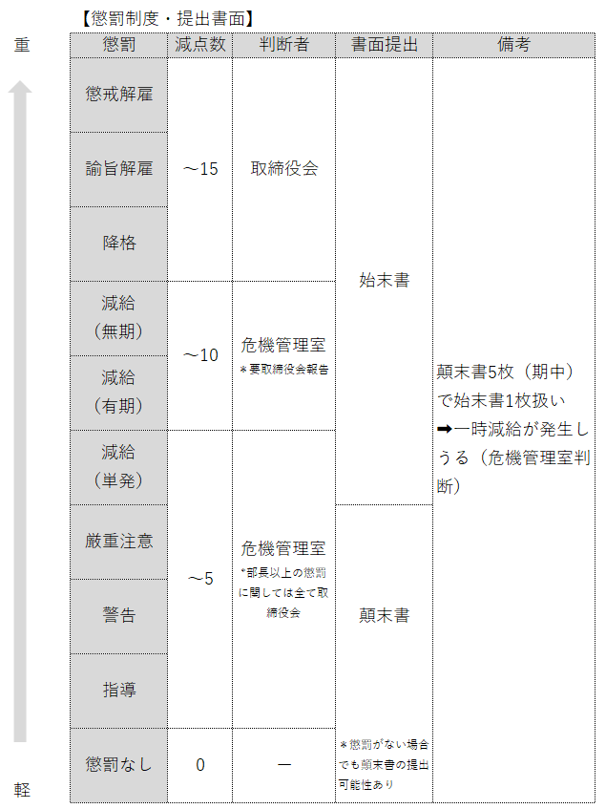
始末書
【始末書】
重要度の高い案件や、
顛末書が累積で5枚（期中）となった時に提出する。
始末書の提出 ＝ 減給以上の懲罰対象
＊危機管理室協議
顛末書
【顛末書】
不足金、VOID処理等、
すべての事案に対して本部提出するもの。

Slide 9
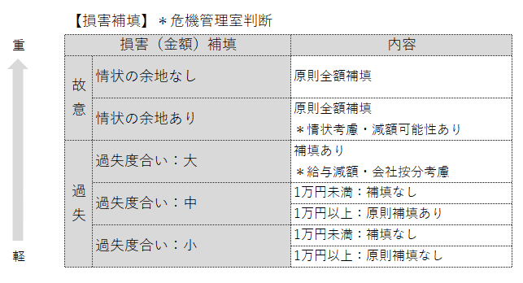

事案ごとの
適正な懲罰検討
故意・過失の大きさ
公平・公正な処罰の決定
Notes:
このように、危機管理室は起こった事案に対して懲罰を決めることが目的ではなく、会社に起こりうる危機管理に対して、未然に防ぐ対応や対策を検討しています。

Slide 10
危機管理講習のPROGRAM
❶直近の対応案件に関して（危機管理室）
❶直近の対応案件に関して（危機管理室）
❷食品衛生に関して（商品統括）
❸管理業務に関して（管理部）
❹トラブル対応に関して（営業部）
Notes:
みなさんお疲れ様です！
営業部からはトラブル対応についてお話しをしていきます。

Slide 11
① 異物混入・誤提供・備品破損に関して
Notes:
危機管理室全体で撲滅したい強化pointですので改めて共有させてもらいます。

Slide 12
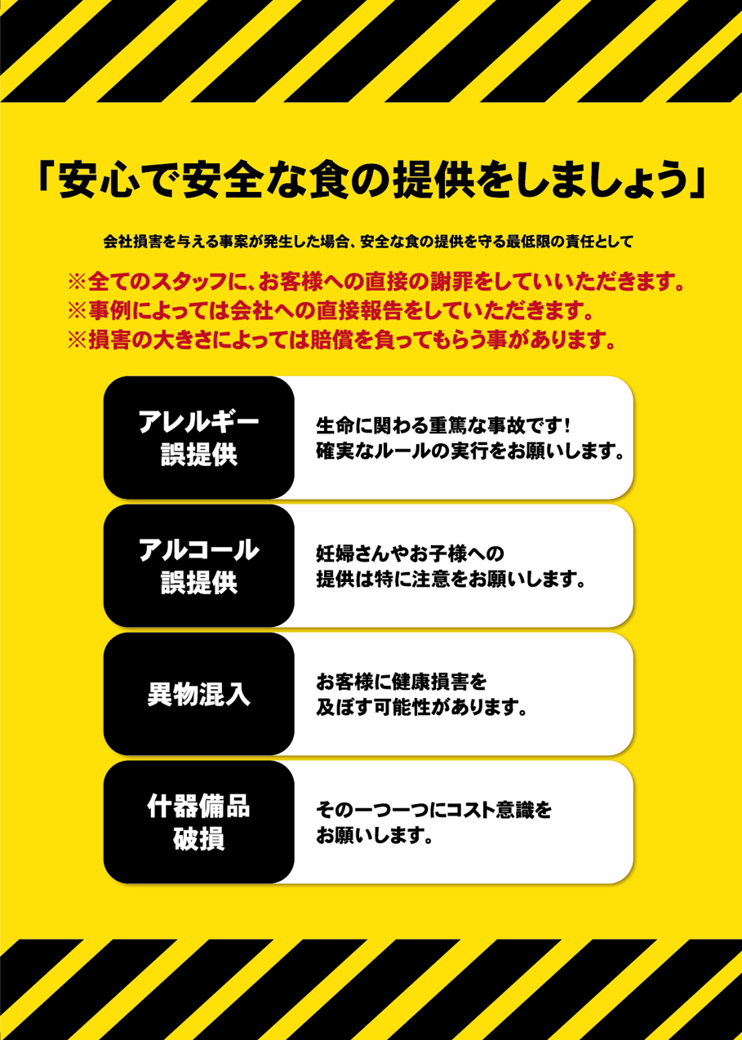
異物混入・誤提供・備品破損に関しての取り組み
❶ 店舗MTG、店舗lineでの注意喚起
❷ 運用OPの厳守（入店前ルール・アレルギー表、チェック体制等）
社員だけでなく全スタッフの意識改革を行い
どれだけ各店舗で徹底できるか
❸ 発生時の報告（店長⇒店舗line⇒危機管理室 ＊重度な事例）
❹ 再発防止案の検討と現場運用確認
❺ 懲罰対象を全スタッフへ ＊抑止
❻ 注意喚起POPの掲示 ＊告知・抑止
Notes:
①では店舗間で漏れることなくルールなどを共有し最低限の課題であることを浸透させてもらいました。
❷では仕組みを強化し、実施状況までをチェック。毎月危機管理室では運用状況の確認をしています。
❸❹で万一発生してしまった時の再発防止は勿論ですが、しかるべきところへ当事者が報告に来ることで危機感を上げてもらっています。
❺❻は決してコスト的なことを重視しているのではなく、同じ義務を負ってもらう事によりあくまでも危機意識を高めようとしている抑止がポイントです。
これらをどれだけ各現場がうるさく伝え、徹底できるかが現在の意識改革の最重要課題です。
改めて各現場での発信と共有、厳密な運用をお願いします。

Slide 13
異物混入発生件数
前年に比べ
大きく減少
前年に比べ
大きく減少
撲滅に向け、強化継続をお願いします

Slide 14
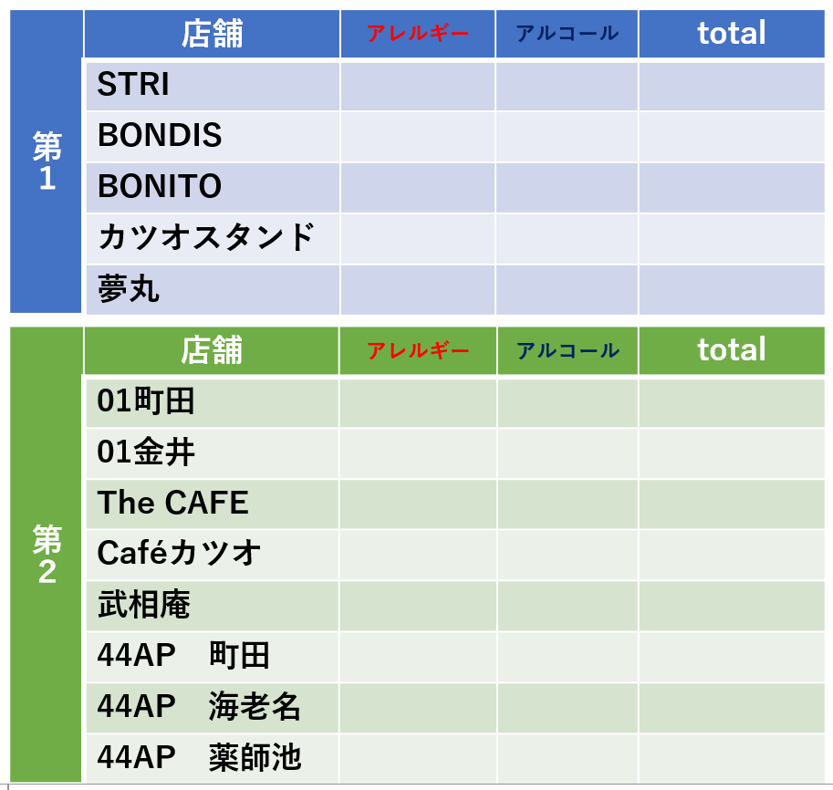
誤提供発生件数
【カカオアレルギーのお客さんへの誤提供】
⇒口にする前に誤提供に気づき被害は無かった
原因：
・新人スタッフへの落とし込み不備
・チップ管理のミス
・責任者のチェックをすり抜けた提供
1件
0件
5月に一件発生するも、他事案は発生なし
たまにしか発生しない案件です。
引き続き、定期的な店舗共有と
新人スタッフへの落とし込みを確実に行ってください
0件

Slide 15
備品破損発生件数
繁忙期に増加傾向
繁忙期に増加傾向
洗浄機導入など会社施策も進行中
※破損報告書の記入の徹底

Slide 16
危機管理室報告案件
■金銭管理
⇒減少傾向
■異物混入/誤提供/備品破損
⇒誤提供
■お客様トラブル
⇒情報漏洩
■労務規定違反
⇒未成年飲酒
⇒雇用ルール違反
【顛末書累計：3件】
【金銭管理：5件】
・会計ミス
・請求漏れ
・クレジットミス
・過不足
調理部
営業部
【労務規定違反：3件】
・未成年飲酒
・雇用ルール違反
危機管理室
【異物混入/誤提供/備品破損：3件】
【お客様トラブル：3件】
・ぶっかけ
・未払い案件
・情報漏洩
管理部

Slide 17
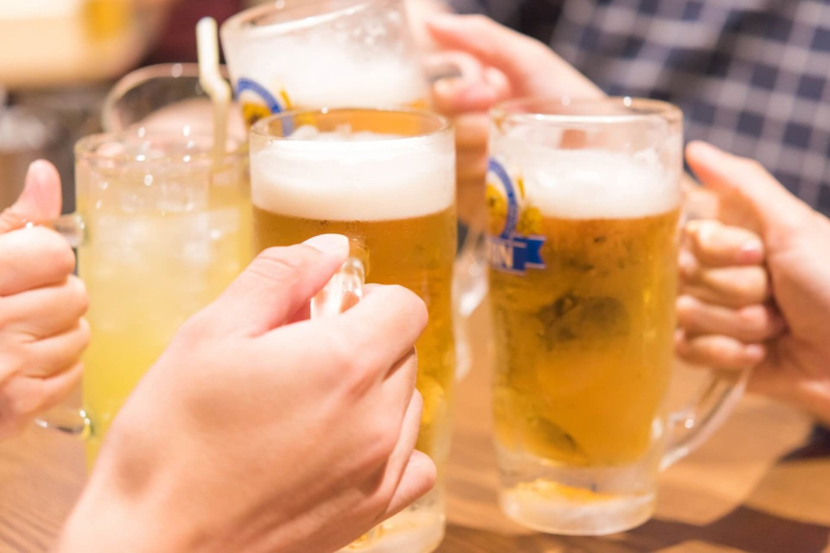

未成年飲酒に関して
19期 未成年飲酒事案 2件
危機管理リスクがかなり高い案件
店舗飲み会
容認（バレなければ…）

Slide 18
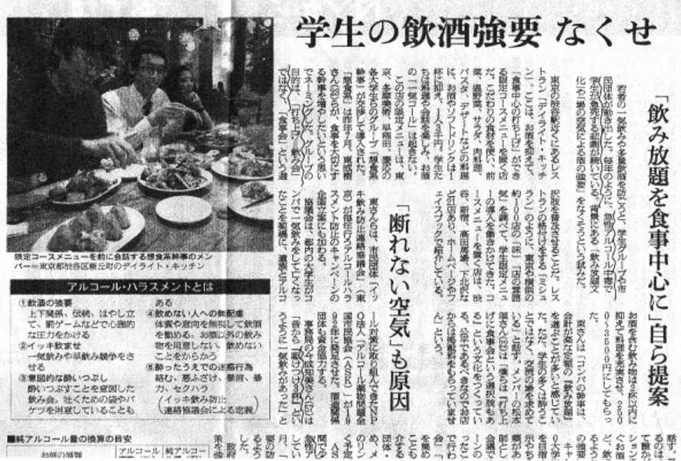
未成年飲酒摘発事例
■飲酒を容認した場合
⇒未成年者飲酒禁止法の第1条2項
⇒「親権者や監督者は未成年の飲酒を見つけたら制止する義務がある」条2項
罰金
・二次的事件に対する懸念（飲酒運転・事件、事故）
・社会的制裁 / 損害賠償
■飲酒を強要した場合
⇒強要罪
傷害罪や過失致傷罪
現場助成罪
保護者責任者遺棄罪条2項
逮捕 / 罰金
■未成年に酒を提供した場合
⇒罰金刑条2項
罰金

Slide 19
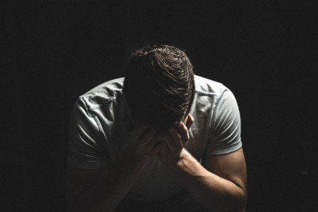
一瞬の気のゆるみが
取り返しのつかない大きな問題に…

Slide 20
危機管理講習のPROGRAM
❶直近の対応案件に関して（危機管理室）
❷食品衛生に関して（商品統括）
❷食品衛生に関して（商品統括）
❸管理業務に関して（管理部）
❹トラブル対応に関して（営業部）
Notes:
みなさんお疲れ様です！
営業部からはトラブル対応についてお話しをしていきます。

Slide 21
共有
1
食中毒対策
2
アレルギー対応
3
その他共有

Slide 22
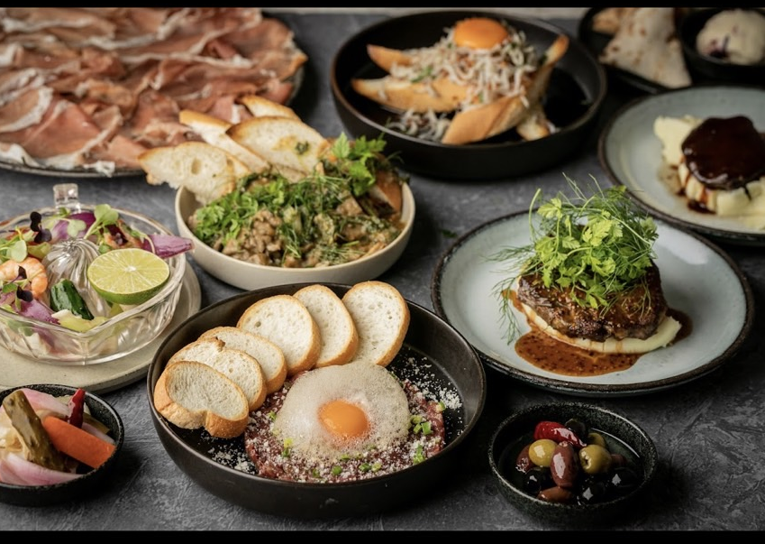
食中毒対策

Slide 23
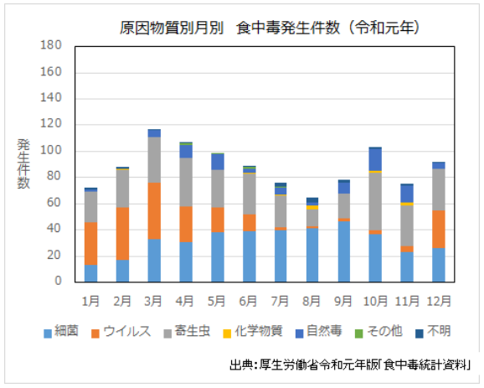
冬
ウィルス性食中毒
・ノロウィルス
夏
細菌性食中毒
・カンピロバクター
・サルモネラ
・腸炎ビブリオ
・黄色ブドウ球菌
・腸管出血性大腸菌
秋
自然毒・寄生虫食中毒
・アニサキス
・毒キノコ
湿気が多く細菌が繁殖しやすい梅雨時期

Slide 24
食中毒予防の3原則
付けない
増やさない
やっつける
・加熱
中心温度75℃以上
1分以上の加熱調理
・冷凍
－20℃以下で48時間以上
＊寄生虫などが死滅
・手洗い
・まな板使い分け
・傷口からの感染
・温度（冷蔵保管）
・湿度（水分）
・栄養素（食材の栄養素）

Slide 25
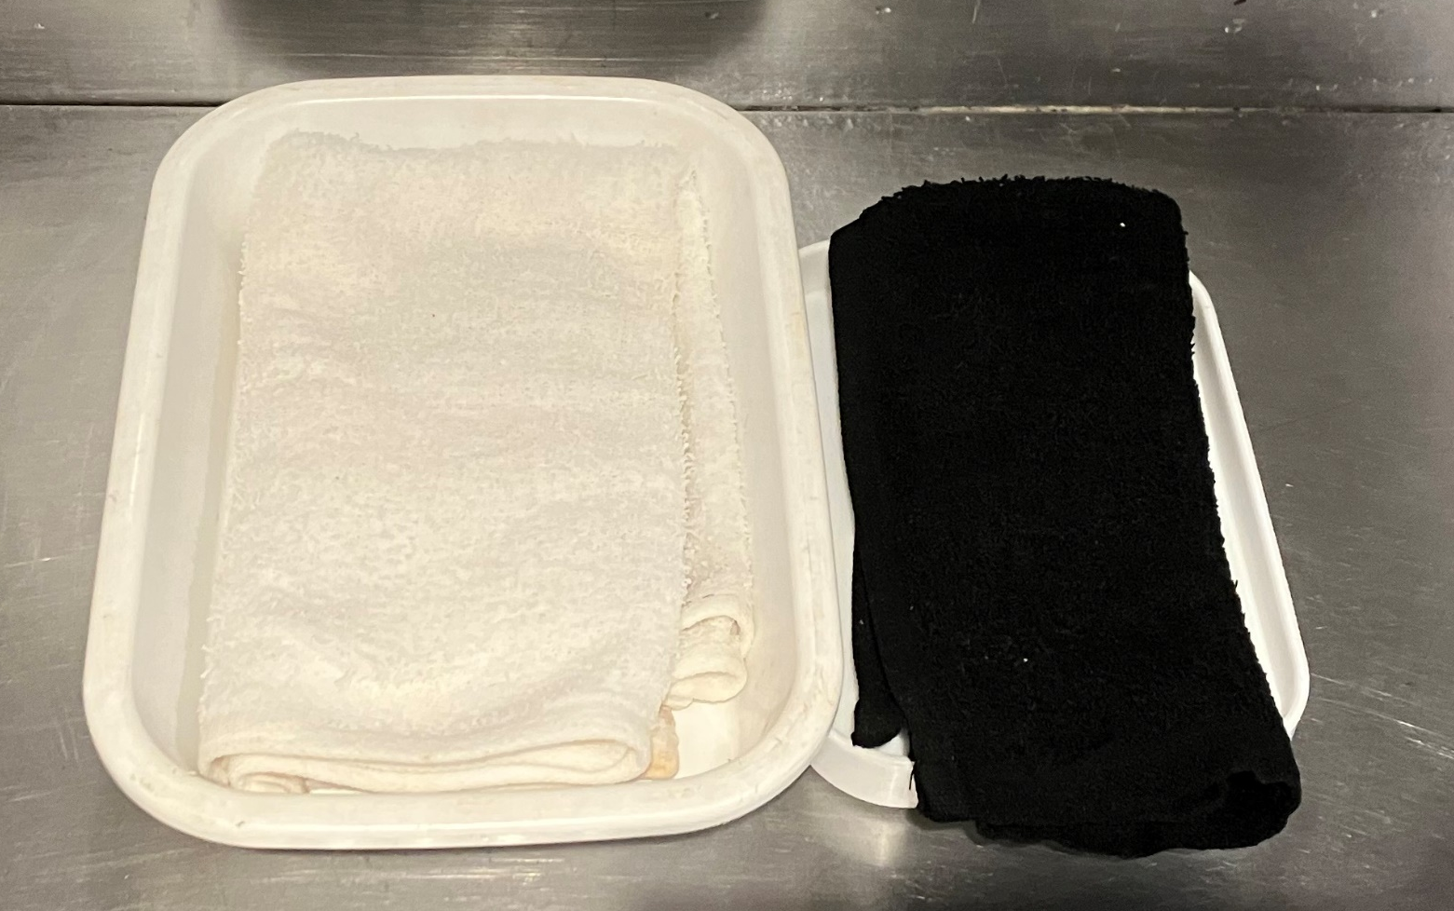
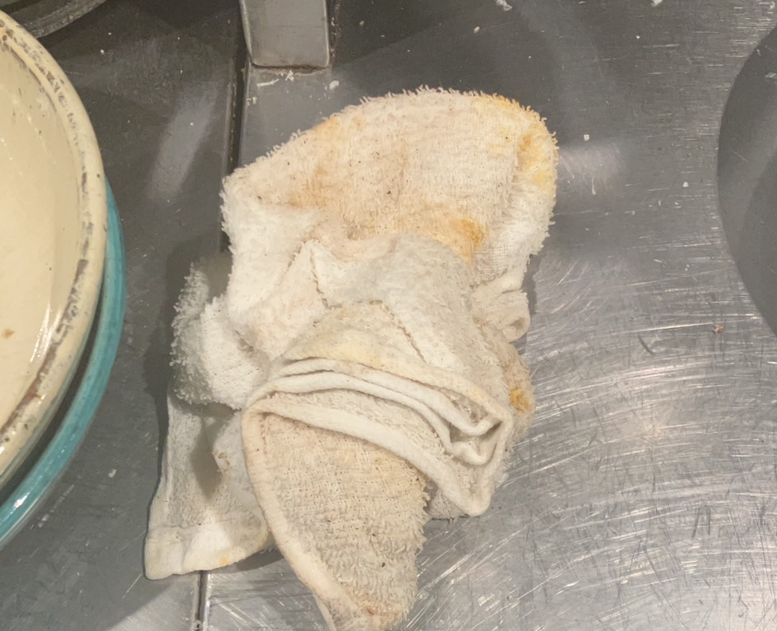
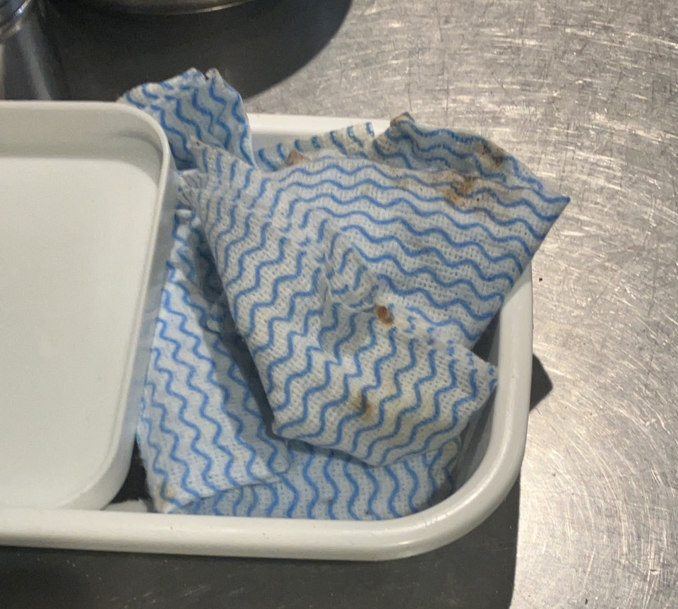
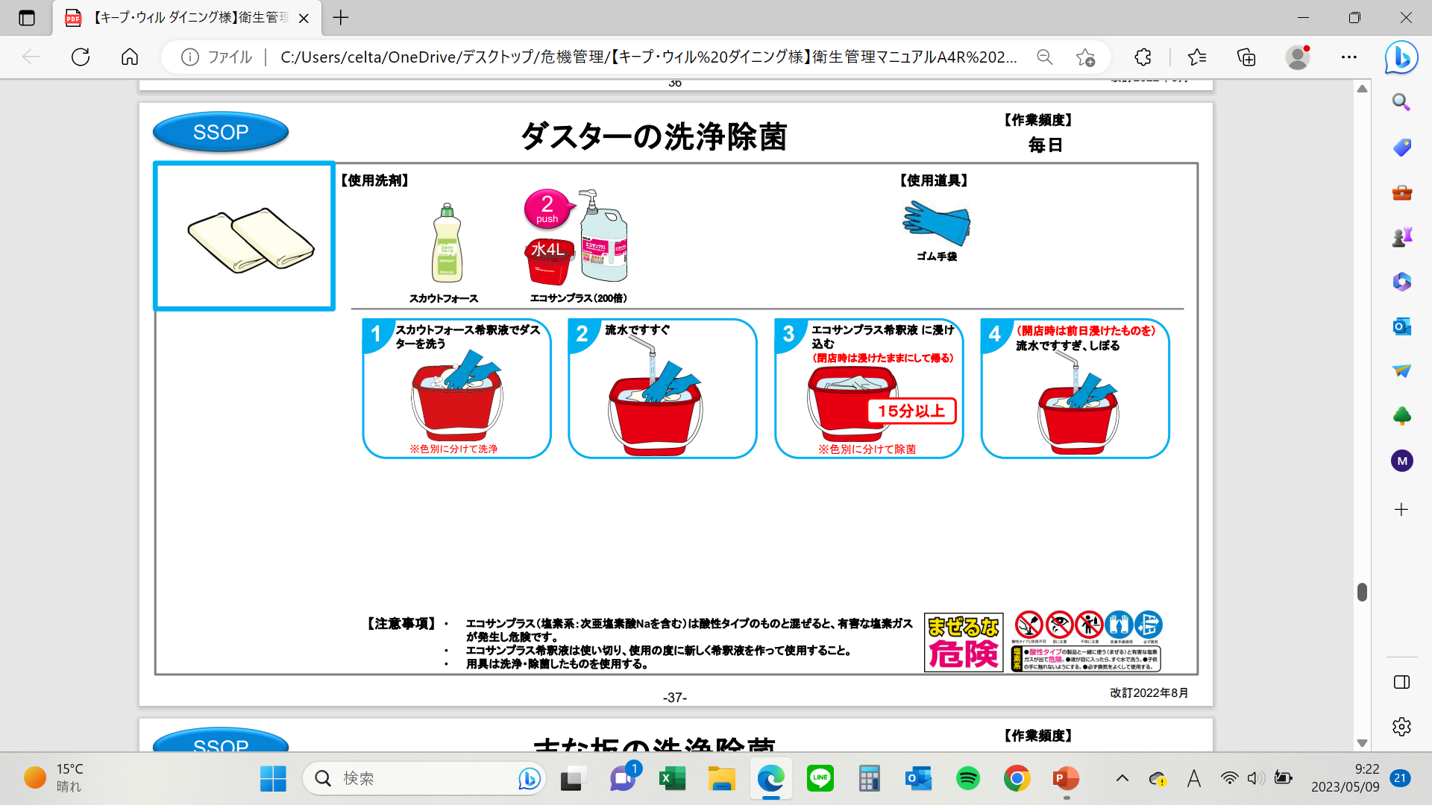
付けない
ダスター管理・洗浄の確認

Slide 26
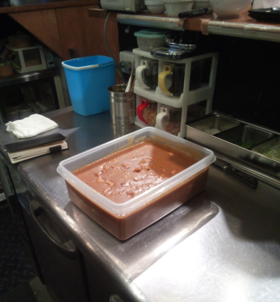
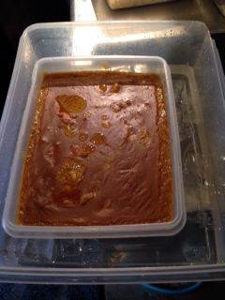
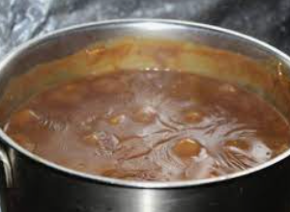
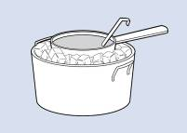
増やさない
食品の冷却に関して
■仕込んだ食品を冷却する時のpoint
① 食品の急速冷却
・氷水をかまし、急速冷却を！
※自家製ジンジャーエール、焚き物（煮物）の常時冷却は可
② 攪拌冷却
・粗熱が取れるまで時々かき混ぜる
＊ウェルシュ菌の発生を抑制する
Ex: カレー・シチュー等の煮込み料理

Slide 27
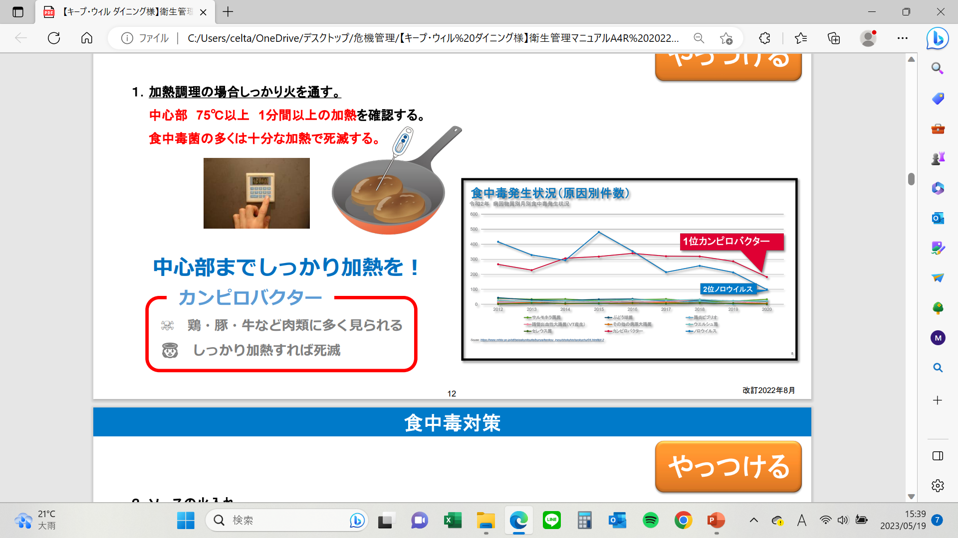
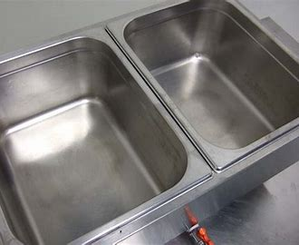
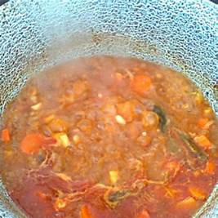
やっつける
食品の加熱処理
■加熱する時のpoint
■ソースの火入れ
ウォーマーにスタンバイするソース
中心部までしっかり加熱を！
必ず一度
沸騰させてから使用
危険な温度帯
【理想】中心部が75℃以上 1分間以上の加熱
冷凍庫から出したソース
傷みが早いため
☠ 鶏・豚・牛など肉類に多く見られる
👼 しっかり加熱すれば死滅

Slide 28
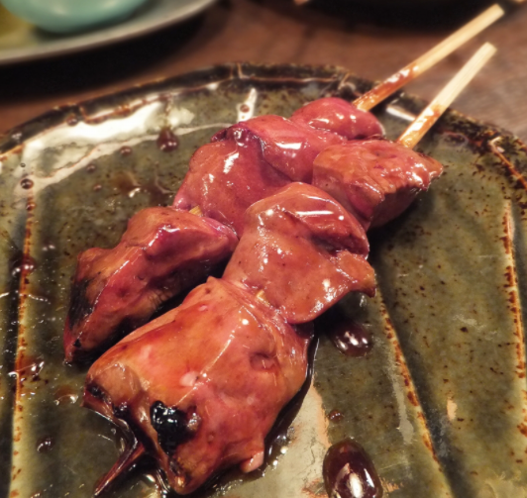
食中毒事例共有
【社内】
▼食中毒疑惑
❶8月27日に6名で飲食されたお客様の内4名（大人3名お子様1名）が
腹痛（下痢）、吐き気などの症状を訴え病院にてカンピロバクターによる食中毒の疑いと診断される
❷8月23日に2名で飲食されたお客様の内1名（お子さん）が
腹痛（下痢）、吐き気などの症状を訴え病院にてカンピロバクターによる食中毒の疑いと診断される
＊共通の食事内容からレバーの可能性が大きい

Slide 29
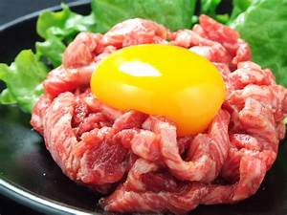
食中毒事例共有
【某焼肉チェーン】
負債総額約17億8000万円
会社は倒産
▼食中毒疑惑
2011年某焼肉チェーン店
ユッケによる食中毒で5名が死亡、24名が重症となるなど生肉による食中毒が増加したことが原因です。 この原因となった「和牛ユッケ」からは、腸管出血性大腸菌O－111が検出されています。 その後、牛や豚の生レバーでも相次ぎ食中毒事件が発覚し、牛と豚の生レバーも禁止されるようになりました。

Slide 30
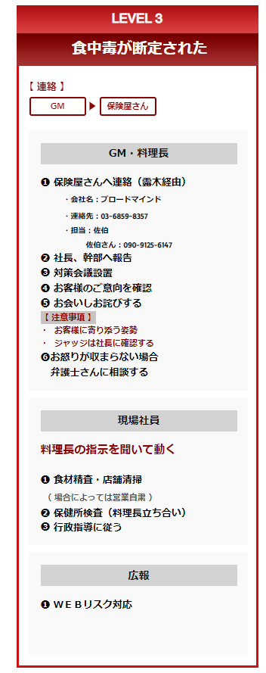
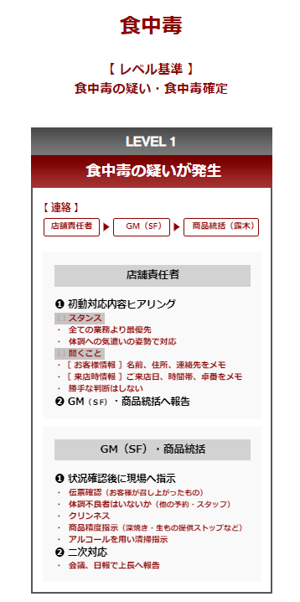
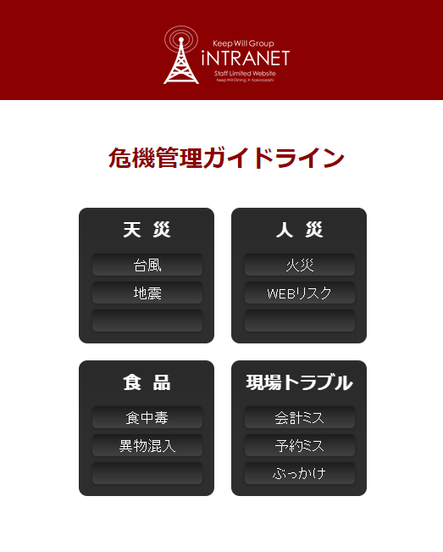
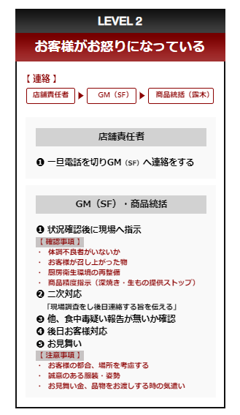
3
食中毒ガイドラインの確認
GM・調理長
①保険屋さんへの連絡
②上司への報告
③お客様対応
④弁護士さんへの相談
現場
ヒアリング
上司への報告
現場
上司へ確認すると一旦電話をお切りする
GM・本部
現場調査
改善指示
お客様対応
現場
環境改善など
料理長の指示に従う
GM・本部
現場調査
改善指示

Slide 31
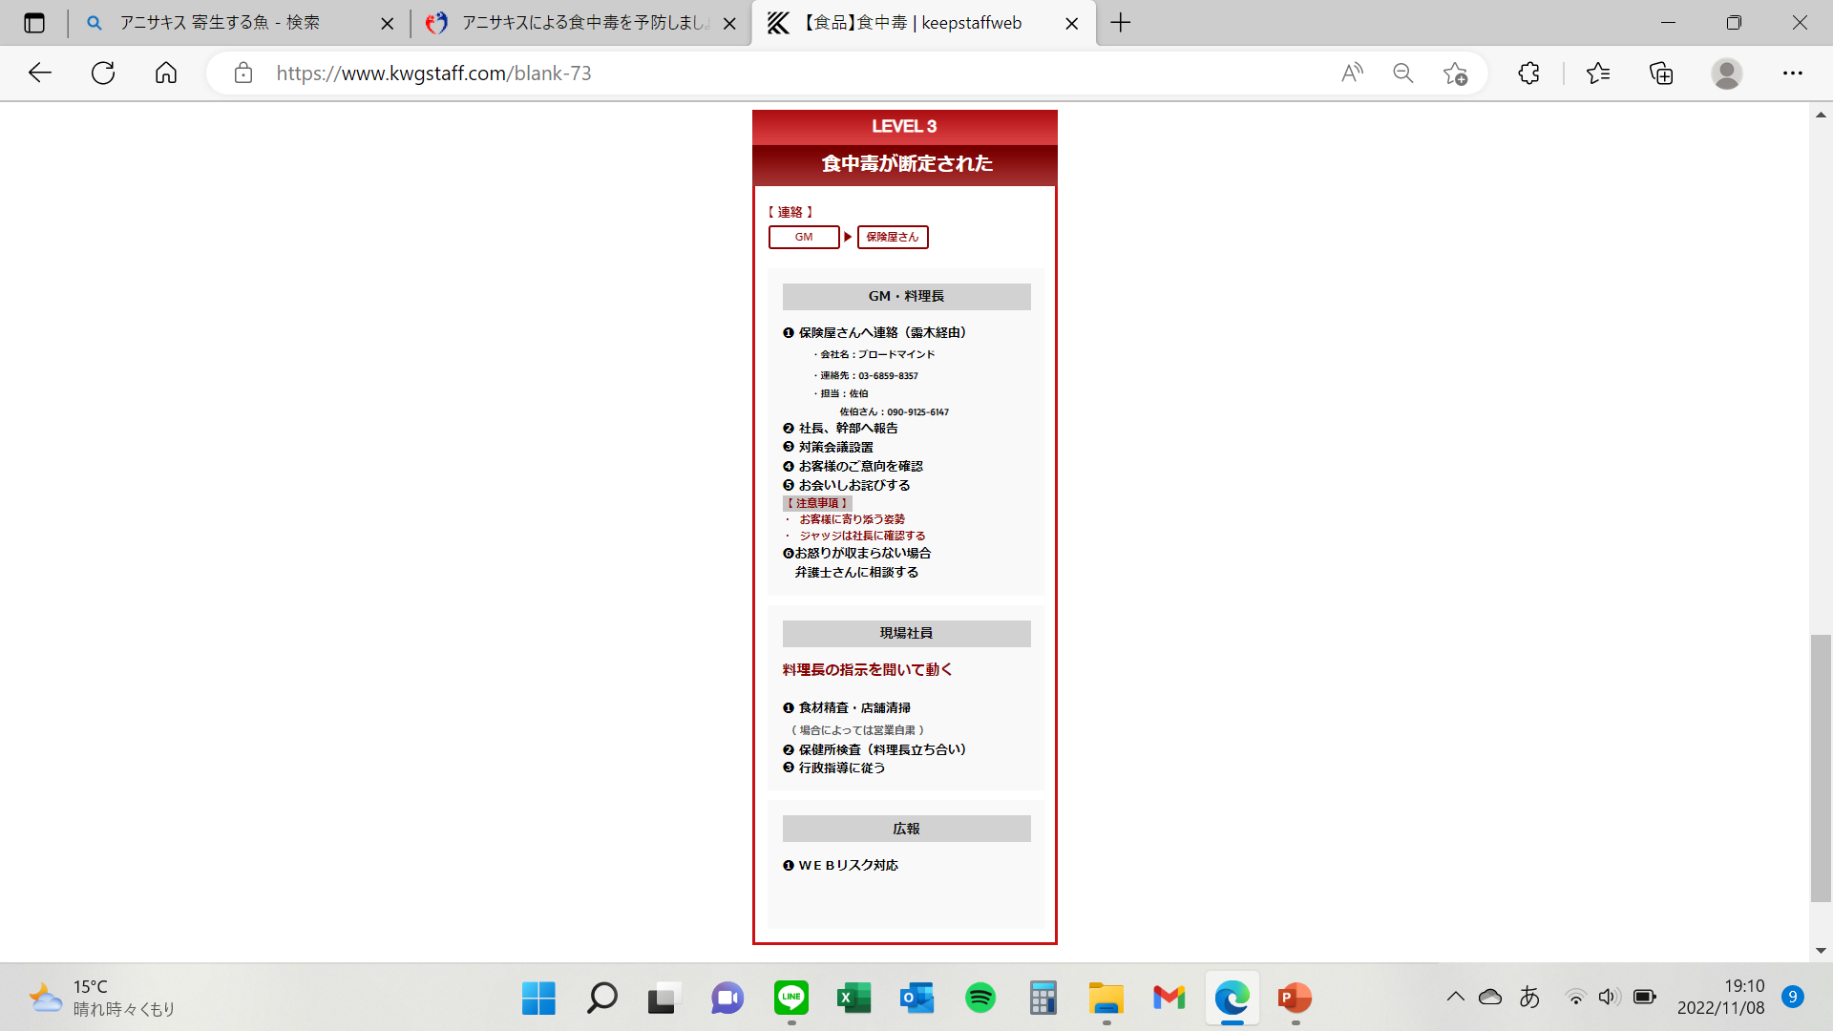
3
食中毒ガイドラインの確認
：保険会社連絡先
【会社名】 ブロードマインド
【連絡先】 03‐6859‐8357
【担当】 前原さん：090-9125-4500
小林
【会社名】 ブロードマインド
【連絡先】 03‐6859‐8357
【担当】 前原さん：090-9125-4500

Slide 32
共有
1
食中毒対策
2
アレルギー対応
3
その他共有

Slide 33
アレルギー対応について

Slide 34
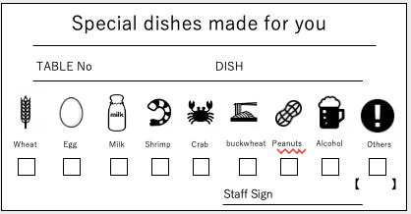
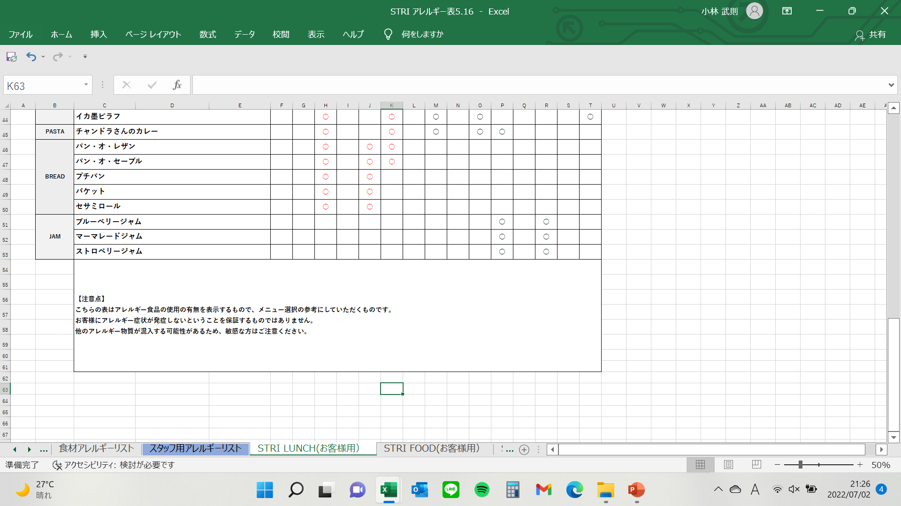
アレルギー対応の確認
DINING
Café・居酒屋
お客様からの発信があった場合のみの対応
※ご予約時のヒアリングも無し
【運用確認】
※各ステーションに必ずチップ・表が常備されているか、危機管理臨店のチェック項目に入れ毎月確認する

Slide 35
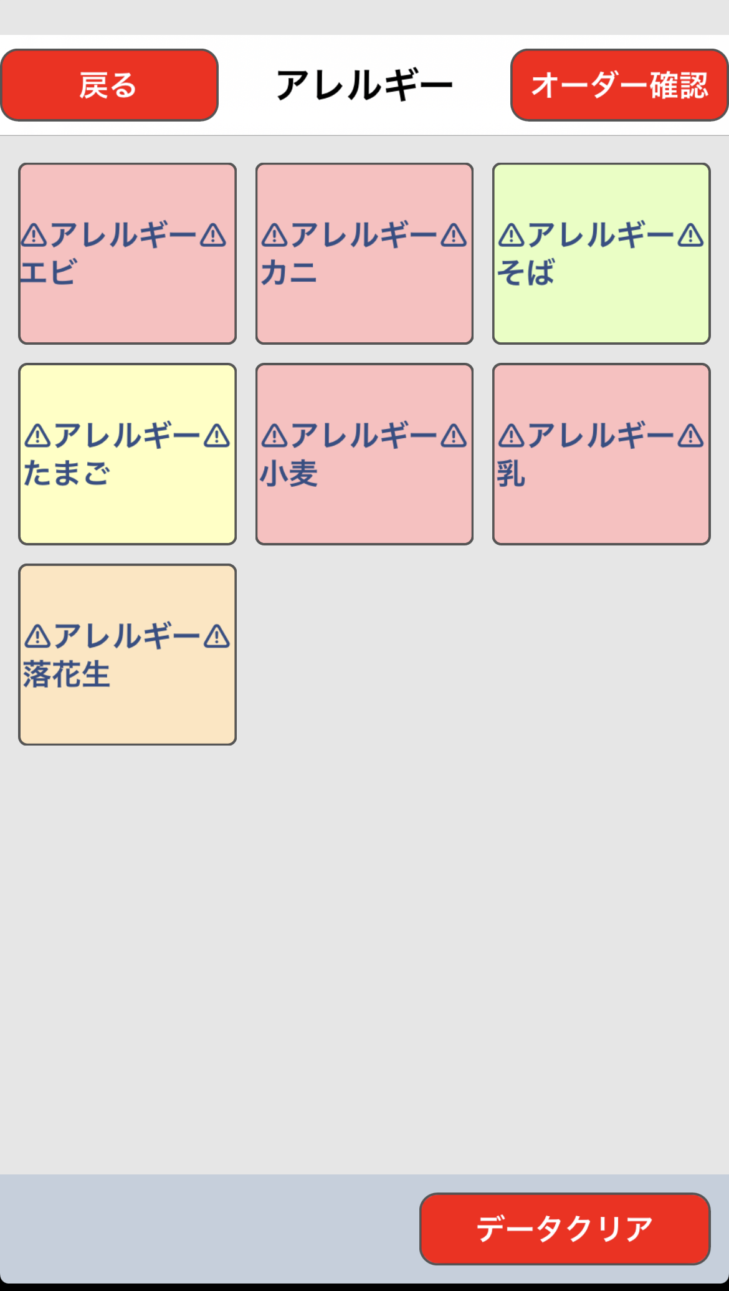
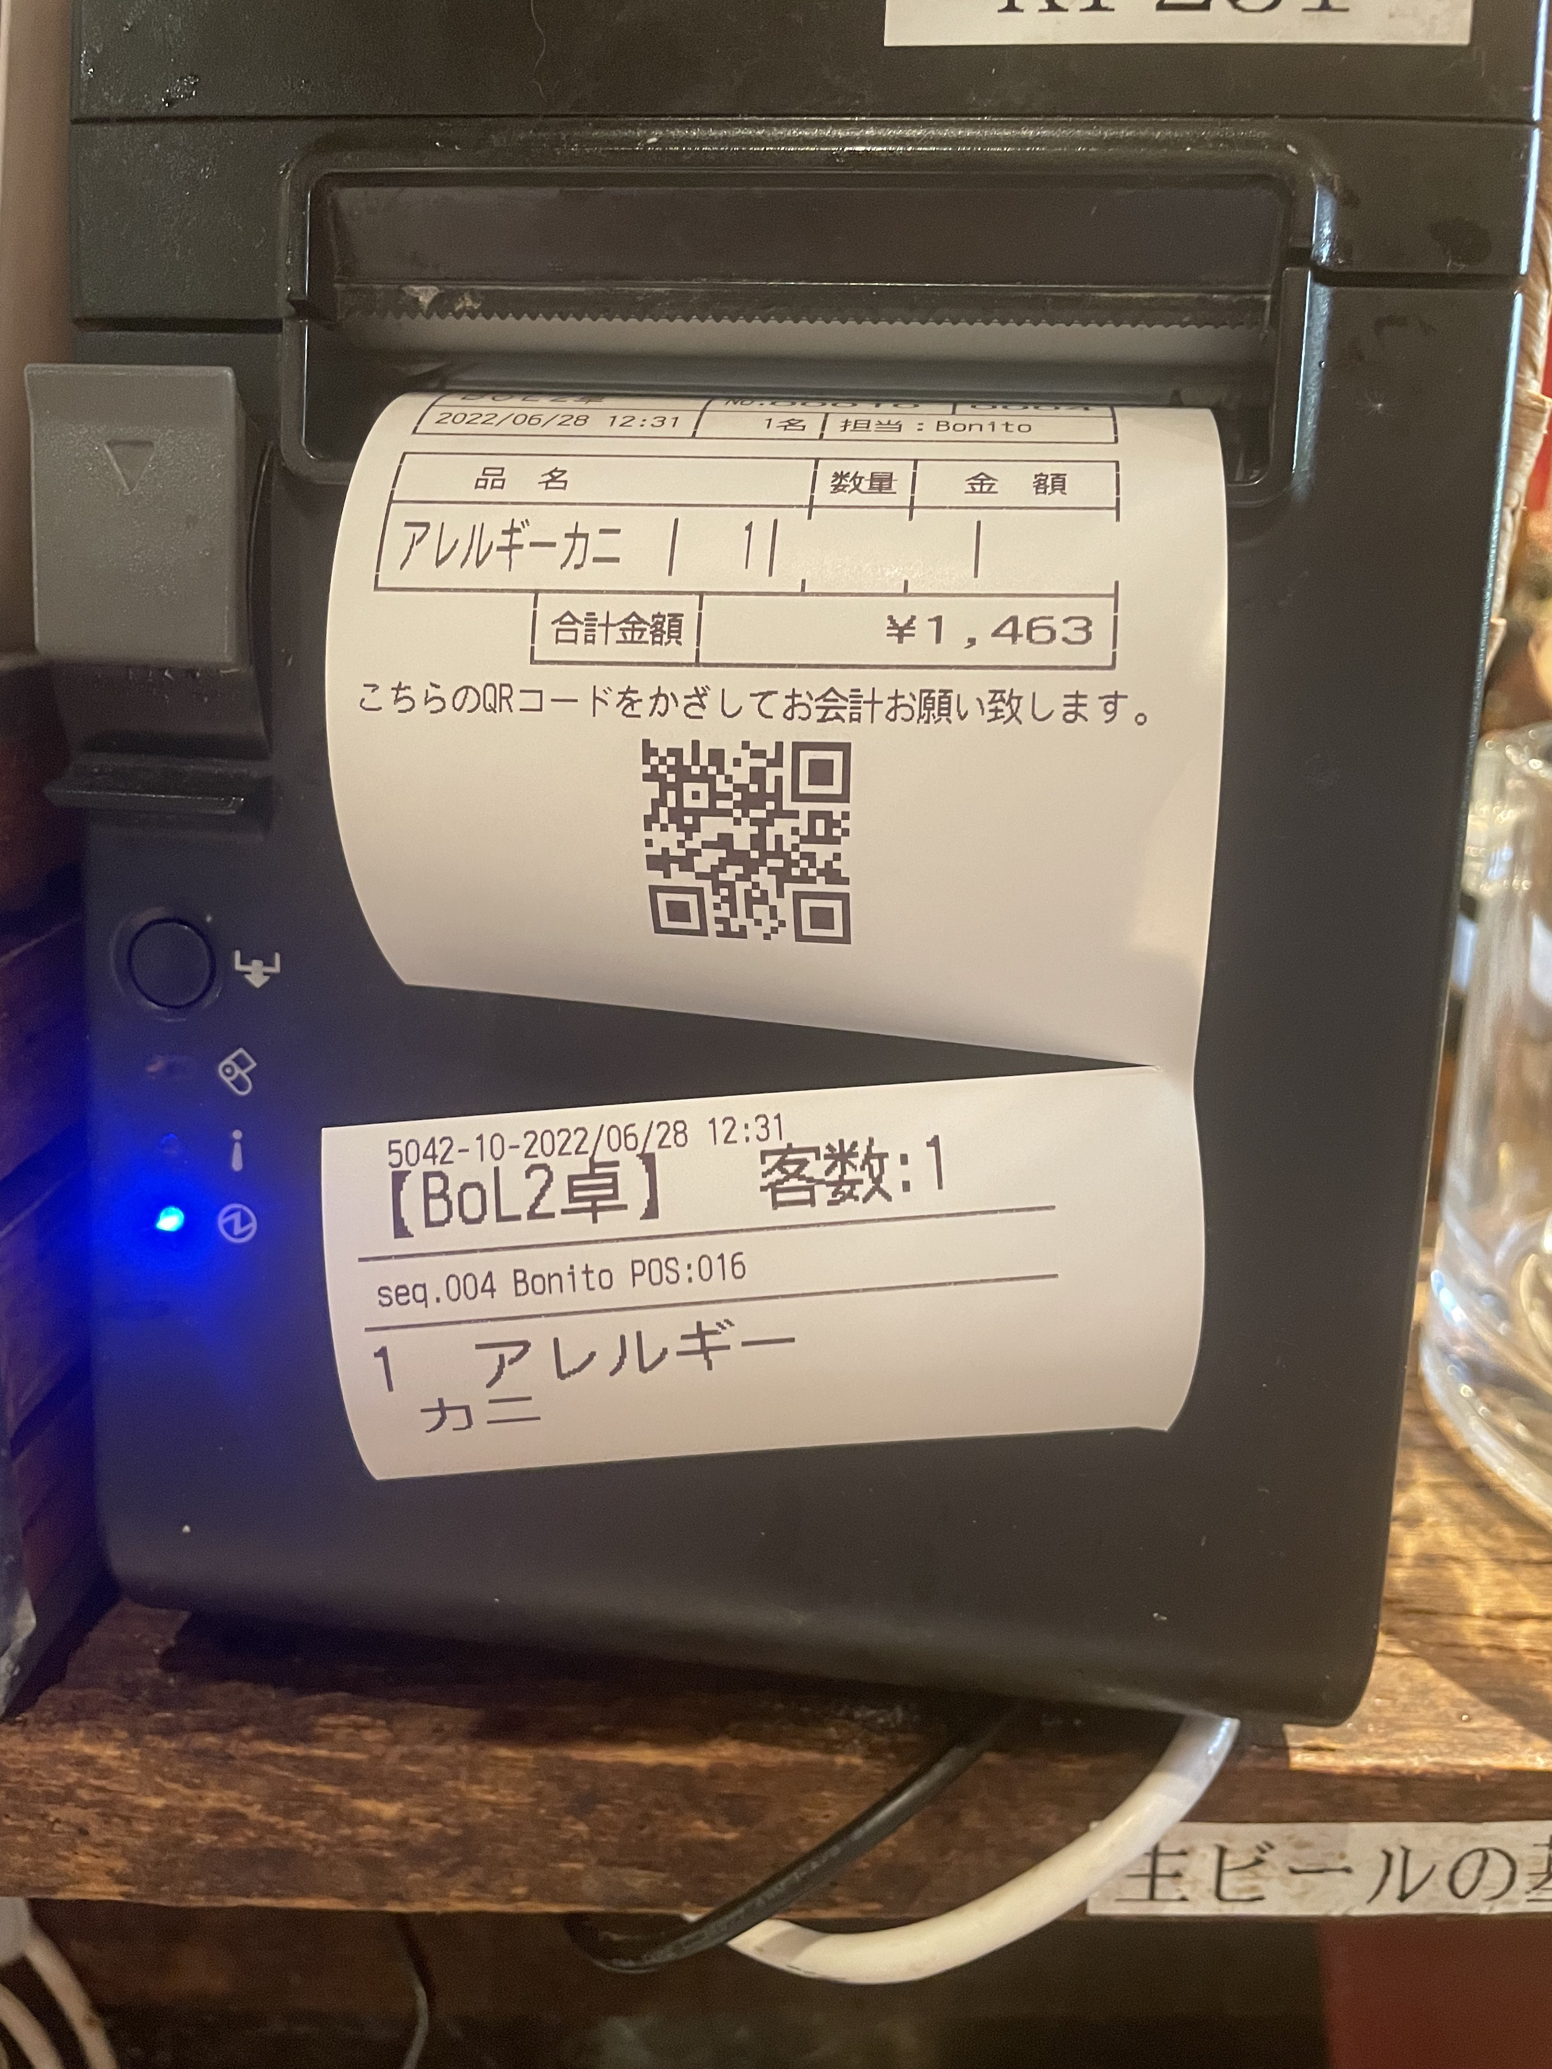
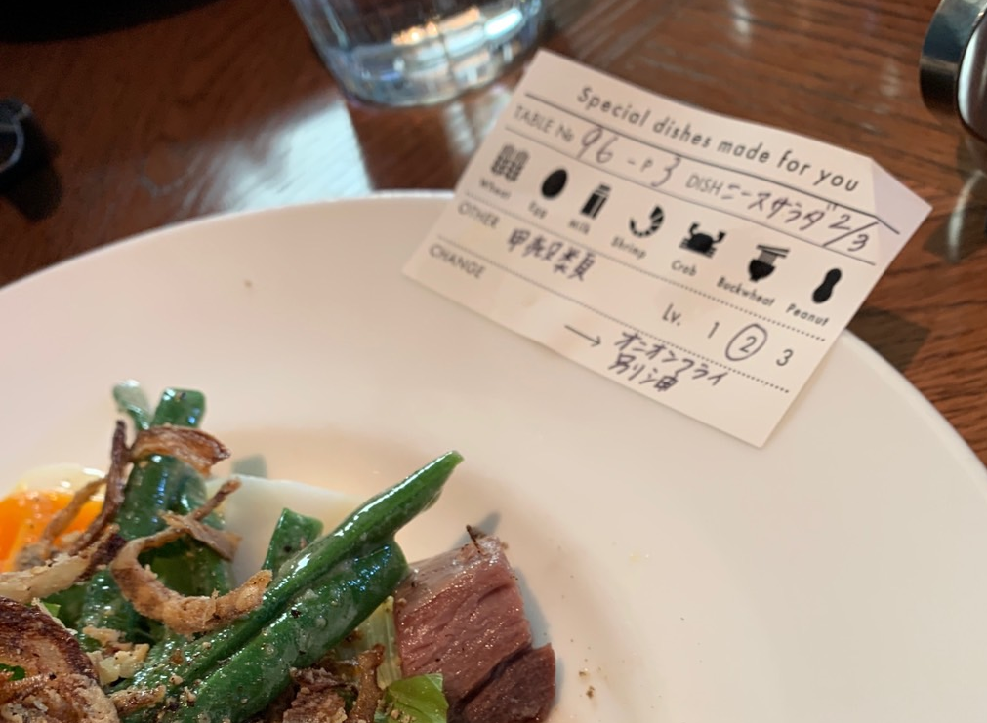
アレルギー対応 全体の流れ
（ダイニング）
同意書の記入
① アレルギーチップ：お客さんに対象商品にチェックを入れてもらい
キッチン責任者に渡す
✔
② ハンディ操作：対象の料理にアレルギー表記を入れる
③ 提供：対象の料理にアレルギーチップを張り付けて提供する
＊召し上がる際にシェアは控えるようにお伝えする

Slide 36
アレルギー表のBU

Slide 37
アレルギー対応 全体の流れ
（cafe・居酒屋）
同意書の記入
① アレルギー表：お客さんに対象商品が含まれないものをオーダーしていただく
＊メニュー変更時にアレルギー表も変更する
大きく表示
② 責任者共有：担当者はアレルギー対応のお客さんがいることを責任者に共有する

Slide 38
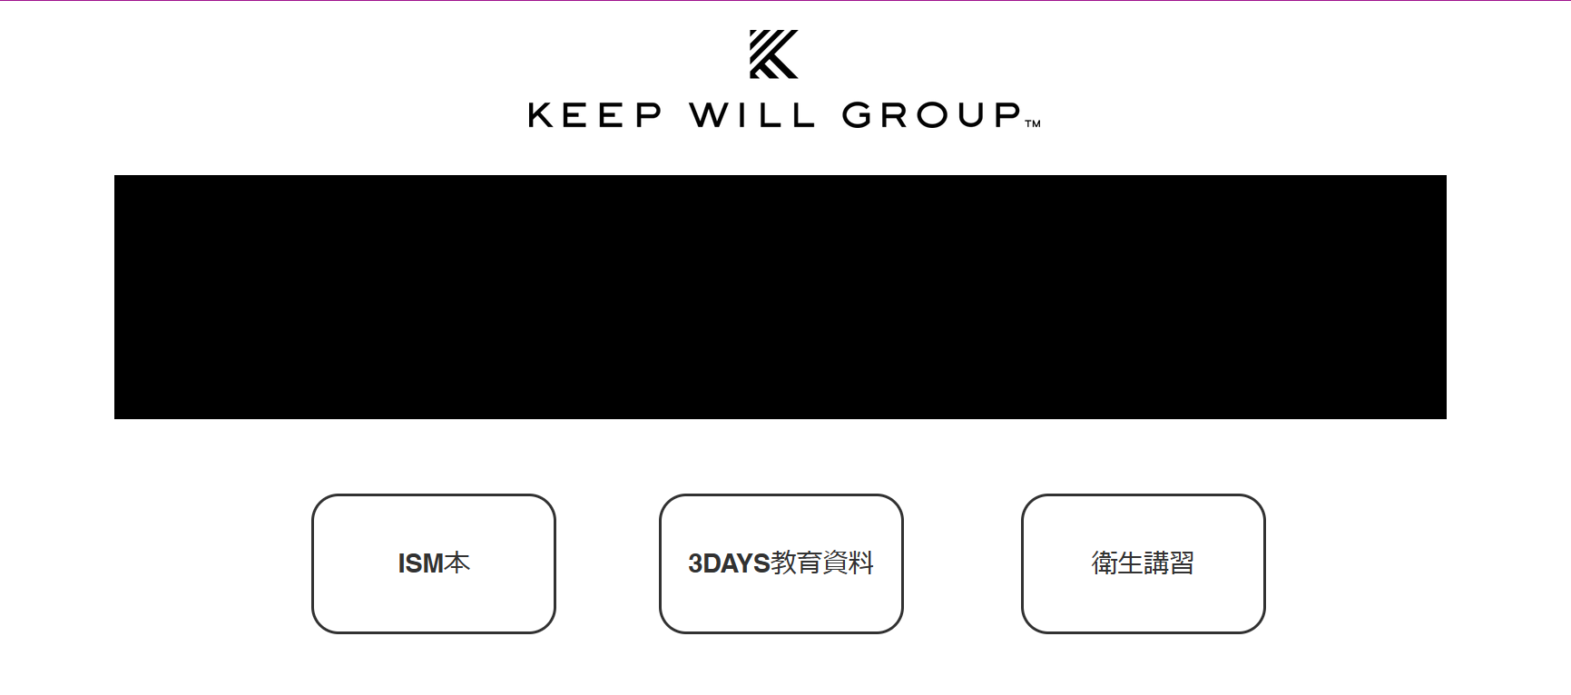
初動教育で共有

Slide 39
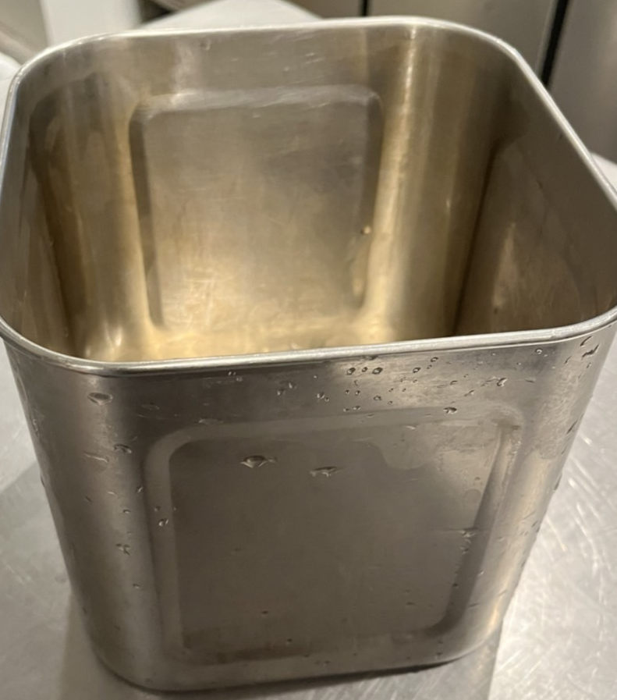
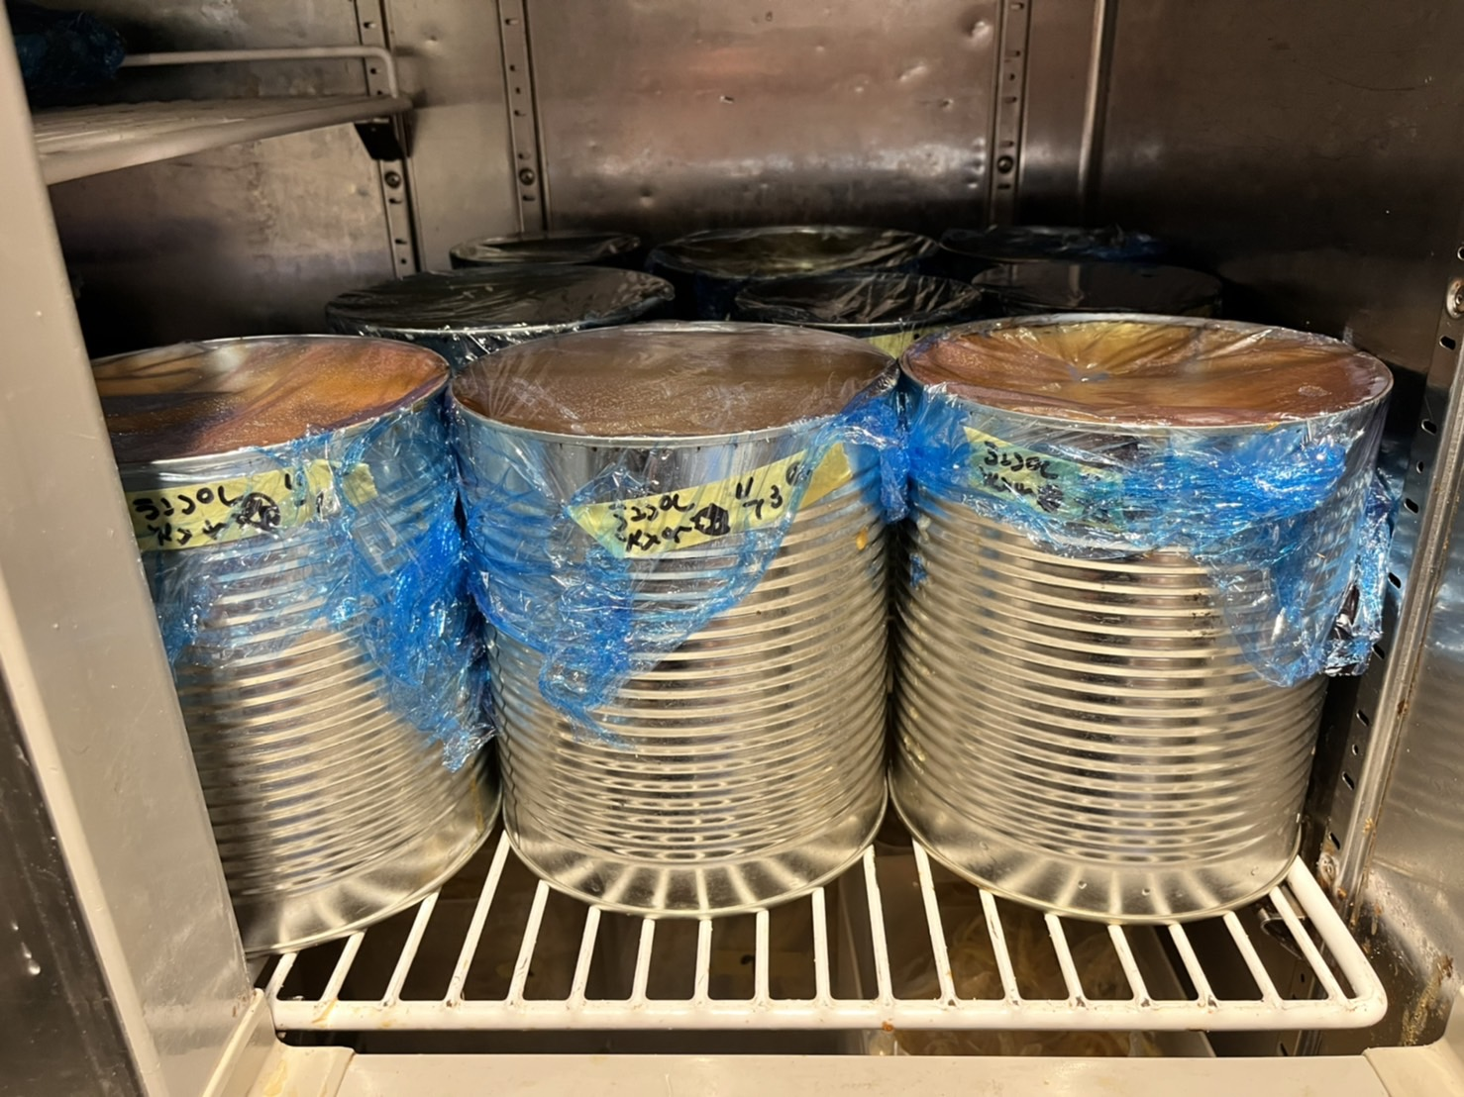
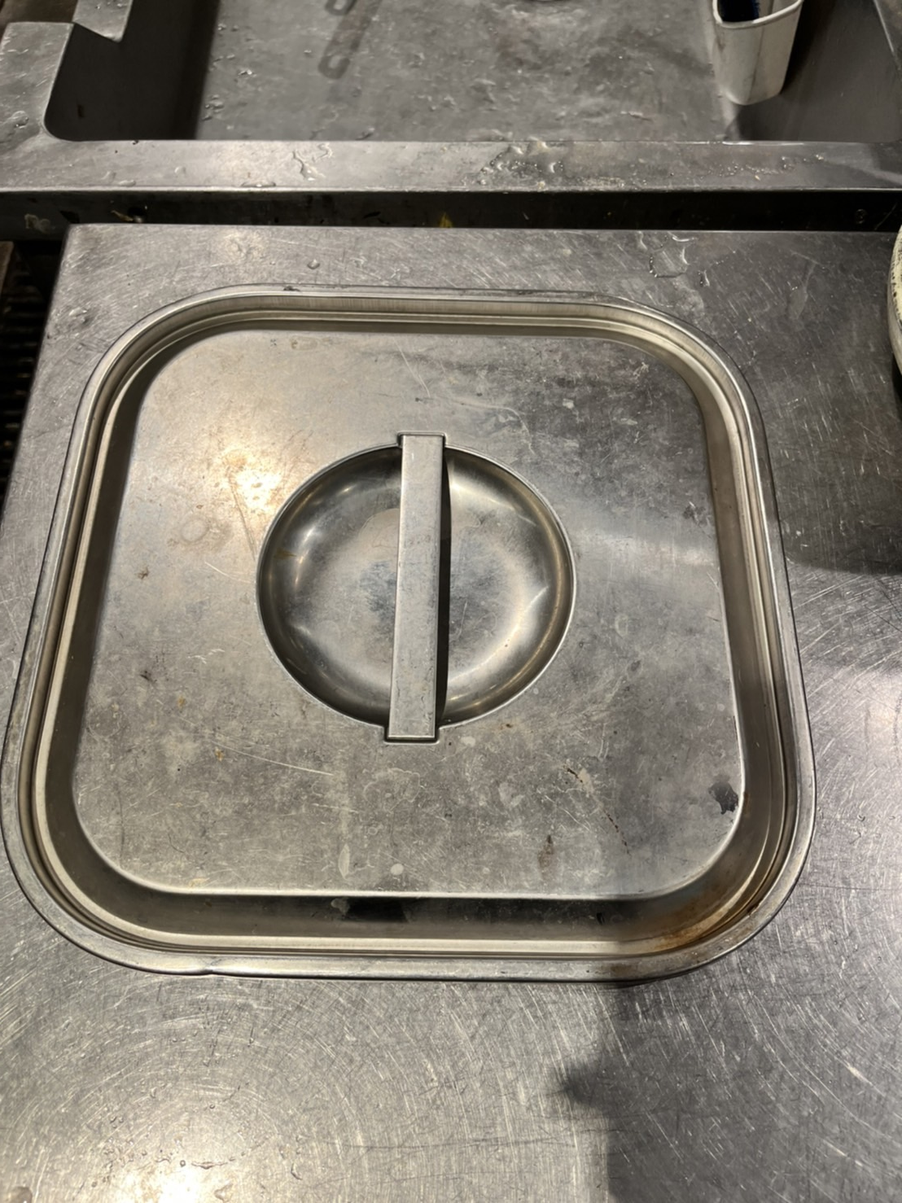
共有事項
食材の保冷・保管のルール
空き缶の使用禁止
ステンレスポット使用
※蓋付

Slide 40
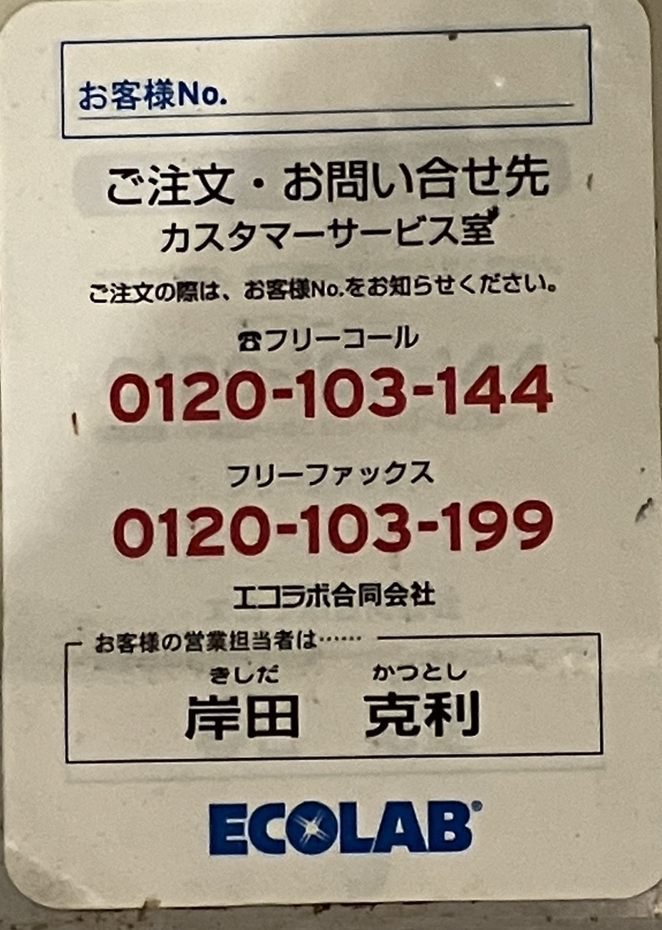
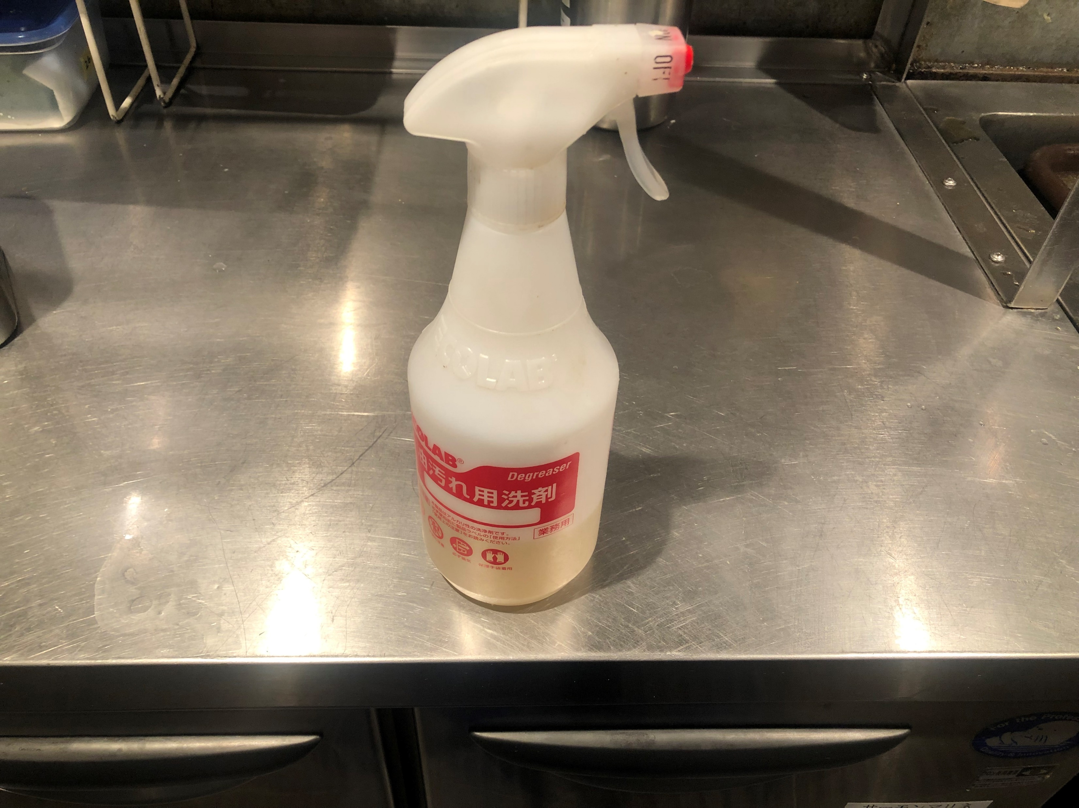
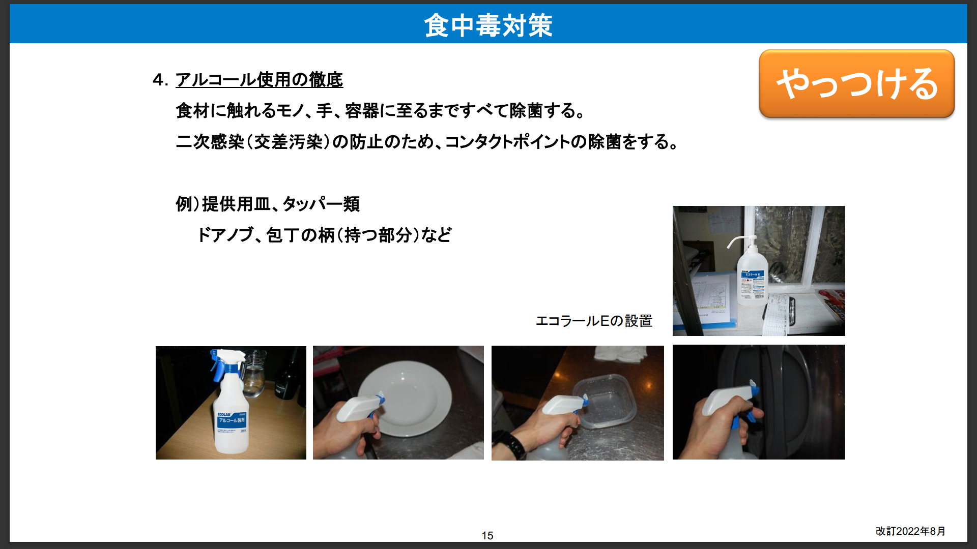
共有事項
スプレーボトルの発注に関して

Slide 41
危機管理講習のPROGRAM
❶直近の対応案件に関して（危機管理室）
❷食品衛生に関して（商品統括）
❸管理業務に関して（管理部）
❸管理業務に関して（管理部）
❹トラブル対応に関して（営業部）
Notes:
みなさんお疲れ様です！
営業部からはトラブル対応についてお話しをしていきます。

Slide 42
経理について
不正・懲罰について
不正・懲罰について
顛末書について
顛末書・始末書の変更について
管理本部
労務について
入社手続きについて
その他共有事項
避難訓練について
Notes:
5月は管理部からは金銭管理についてお話します

Slide 43
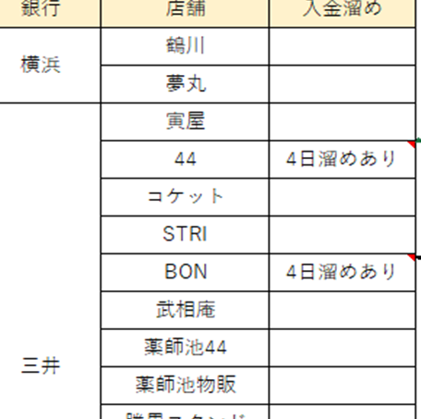
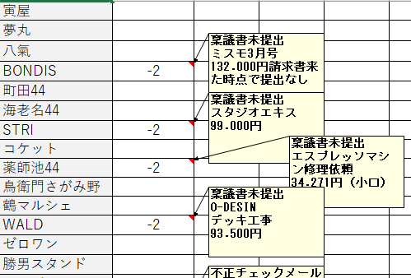
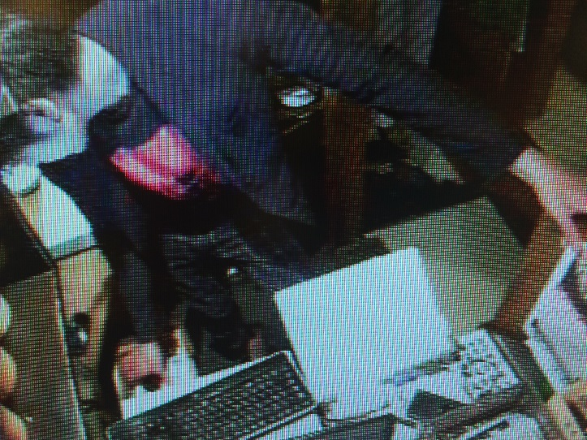
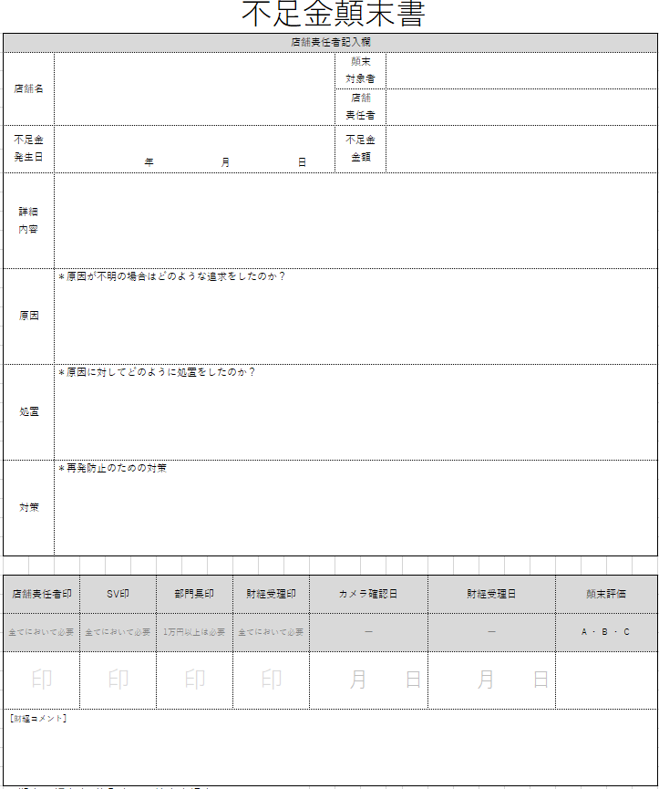
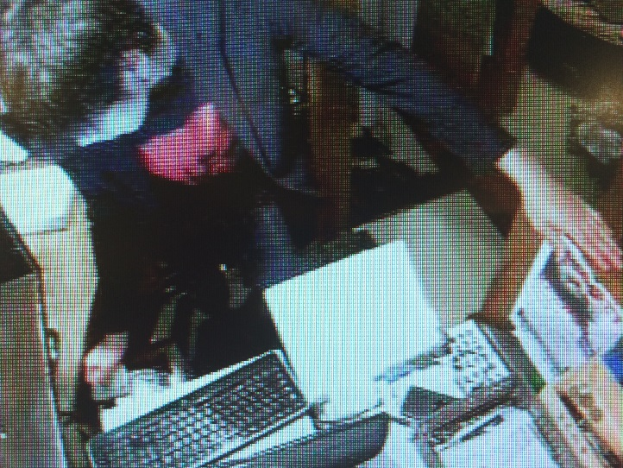
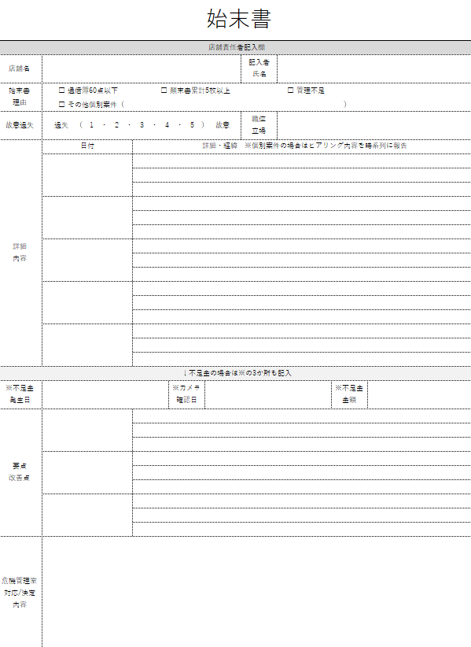
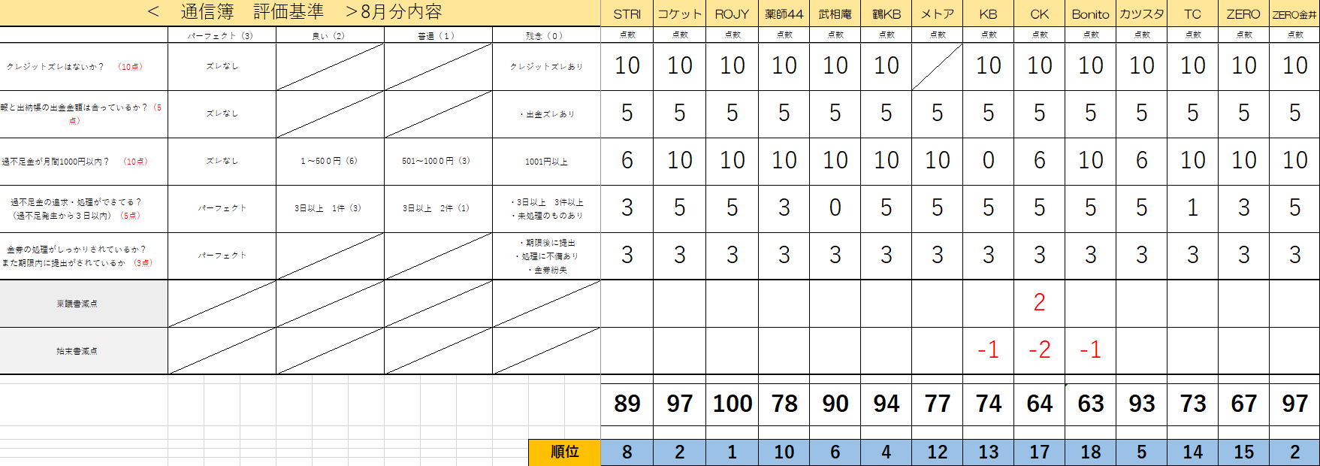
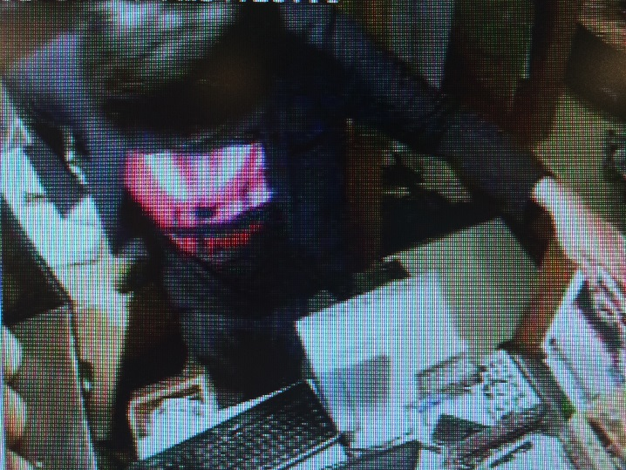
不正・懲罰について
不正が起こらない環境づくりをしています
日々のチェック体制
追求体制
報告体制
過不足チェック
入金チェック
防犯カメラチェック
顛末書・始末書

Slide 44
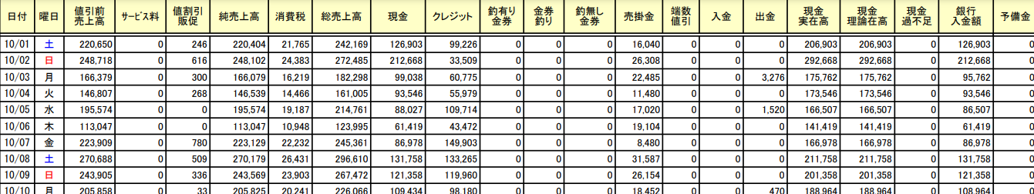
【case ：売上入金の横領に関する懲罰事例】
起きてしまったことの「再発を防ぐ」ためのルールです。
徹底・管理をお願いします。
内 容
売上金を横領し、給与で補填・・を繰り返していた
懲 罰
横領罪に該当のため、懲戒解雇
ルール
売上、翌日銀行入金
売上は毎日入金をしてください
Notes:
＜終＞
また、売上入金に関してもお願い事項があります

Slide 45
経理について
不正・懲罰について
不正・懲罰について
顛末書について
顛末書・始末書の変更について
管理本部
労務について
入社手続きについて
その他共有事項
避難訓練について
Notes:
5月は管理部からは金銭管理についてお話します

Slide 46
顛末書について
➊ 稟議書が請求書よりも後になった場合
❷ 期限切れの請求書が出た場合
■提出納期厳守■
＜即改善し繰り返さないことが大事＞

Slide 47
経理について
不正・懲罰について
不正・懲罰について
顛末書・始末書の変更について
顛末書・始末書の変更について
管理本部
労務について
入社手続きについて
その他共有事項
避難訓練について
Notes:
5月は管理部からは金銭管理についてお話します

Slide 48
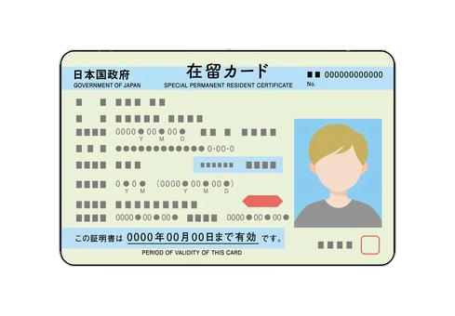
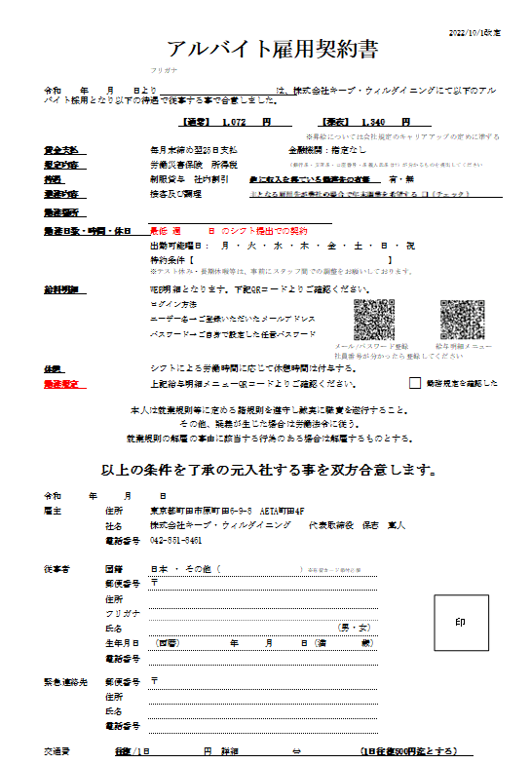





アルバイトの入社手続きについて
揃うまで勤務開始はNGです！
※在留カード
1.雇用契約書
2.口座情報
金融機関名/支店名/口座番号/名義
3.住民票
4.肖像権同意書
社長逮捕
罰金300万
雇用に関わった
従業員に罰則

Slide 49
アルバイトの入社手続きについて
揃うまで勤務開始はNGです！
原本は履歴書と一緒に店舗保管！
■速やかに本部に控えを提出■
※在留カード
1.雇用契約書
2.口座情報
金融機関名/支店名/口座番号/名義
3.住民票
4.肖像権同意書

Slide 50
経理について
不正・懲罰について
不正・懲罰について
顛末書・始末書の変更について
顛末書・始末書の変更について
管理本部
労務について
入退社手続きについて
その他共有事項
避難訓練について
Notes:
5月は管理部からは金銭管理についてお話します

Slide 51





避難訓練の実施
7月15日までにマニュアルに沿って実施し、
責任者LINEにて完了報告お願いします
店舗ごとの
避難先

Slide 52


火災マニュアルもあるので、目を通しておいてください！

Slide 53
危機管理講習のPROGRAM
❶直近の対応案件に関して（危機管理室）
❷食品衛生に関して（商品統括）
❸管理業務に関して（管理部）
❹トラブル対応に関して（営業部）
❹トラブル対応に関して（営業部）
Notes:
みなさんお疲れ様です！
営業部からはトラブル対応についてお話しをしていきます。

Slide 54
営業本部
1 危機管理ガイドラインについて
2 情報漏洩について
Notes:
内容としては危機管理ガイドランについてのお話をしていきます。

Slide 55

営業部
管轄
Notes:
危機管理ガイドラインには、地震や台風などの天災や、火災やWEBリスクなどの人災、
あとは、一番多くあって実際に店舗の責任者の皆さんにも一番関係してくるであろう、会計ミスや予約ミス、ぶっかけ現場トラブル。
この3点が営業部の管轄になります。

Slide 56



KWG社内HP
https://www.kwgstaff.com/keepstaffonly
Notes:
ではこの危機管理ガイドラインがどこで見れるかというと、
みなさんも持っていると思いますが、
KWGの社内HPの中にあるコンテンツの一つに入っています。
アプリだったものがHPという形に移行したので、手元にすぐないという方もいるかもしれませんが、
最後にQRコードもだすので、そこですぐ開ける様に設定してもらえればと思います。

Slide 57
「危機管理ガイドライン」
は起きてしまった際の
対応手順
Notes:
では、実際に危機管理ガイドラインというものがどういうものなのかということを説明していきます。
危機管理ガイドラインはなにかトラブルが起きてしまった際の対応手順が記載されているものになります。
過去にKWGで起きてしまった事例をもとに作成したガイドラインになっているので、
現状としては、最新のトラブルに対してリアルかつ模範的に行動できる内容のものになっています。
実際に本厚木店で食中毒疑惑があった時にこのガイドラインを見ながら料理長が冷静に対応できたということこともありました。

Slide 58



例）CK
店舗別
ジャッジ
避難訓練どおりの行動
対策本部
（幹部）
Notes:
では、実際に中身を見ていきます。
前回台風について行ったので、今回は地震についての内容を説明していきます。
震度5以上の地震が起きた場合は現場では避難訓練通りの行動し、
幹部は対策本部を立ち上げ、当日や翌日以降の動き、
甚大な被害がでてしまった場合は中長期に至るまでの対策について話し合います。
ここには店舗別の避難所なども見れる様になっているので、
ここのページを活用してもらえればと思います。
例えばCKの避難場所はこのように表示されます。

Slide 59
Notes:
次に現場トラブルでよく起きてしまいがちなぶっかけに対して見ていきます。

Slide 60





店長
現場スタッフ
店長
GM
Notes:
まず、例として、こちらの不手際でお客様に商品をかけてしまった場合には、
現場クルーはすぐに謝罪をし、即座に布巾などでお客様の対応をし、直ちに店舗責任者に報告をお願いします。
その後店舗責任者のメンバーは、
お客様の衣服や持ち物の確認をし、こちらの不手際の場合は丁寧に謝罪をし、
お客様のご意向に共感する姿勢で話を聞く様にしてください。
その後、汚れが落ちなさそう場合などは、クリーニングの提案をし、
名前や住所、電話番号などのお客様情報の確認をするようにしてください。
次にお客さまが大変お怒りになっているケースやぶっかけてしまったものが、
高額だった場合のケースです。
基本的にはクリーニングの提案までは同じ流れではありますが、
高額な商品だった場合などは
自分では判断できないため、上司に報告すると伝え、すぐにGMに判断を仰ぐ様にしてください。
GMがとる対応は書いてある通りです。
私も経験がありますが、このような不測の事態が起きてしまった場合は、
頭が真っ白になってしまい、どう行動すればいいかわからなくなってしまうケースもありますので、
その時にこちらの危機管理ガイドラインを見て、トラブル対応に役立ててください。

Slide 61
Notes:
また直営ではこのように緊急連絡先が設けられています。
ただ、書いてあるメンバーが誰とも連絡が繋がらなかった場合などは、
KWG社員LINEに質問、相談、緊急的なヘルプの呼びかけをお願いします。
社長、副社長も含めて誰かしらから即座に対応の仕方などのアドバイスができるようにするためです。
担当外のメンバーからの呼びかけであっても、ここは皆さんにも対応策のアドバイスなどをお願いします。

Slide 62

イントラのDL確認 / 最新の緊急連絡先 共有
次回の主力mtgで必ず共有をお願いします
KWG社内HP
https://www.kwgstaff.com/
持ってない人はこちらから！
Notes:
顛末書や持っていない方はこちら今のうちに、ダウンロードをお願いします。

Slide 63

≪店舗PC≫
≪個人携帯≫
KWG イントラネット
「危機管理ガイドライン」
⇩
ショートカット
https://www.kwgstaff.com/
Notes:
そして、なにか起きた時にすぐに確認ができる様に店舗パソコンのディスクトップなどにショートカットを貼っておくことや、
個人の携帯電話でもすぐに見れる状態にしておいてください。

Slide 64
情報漏洩について
情報管理に関しての注意点

Slide 65



店舗で扱う個人情報について
クレジットカード情報
スタッフの履歴書
顧客情報(コケット&やざわ)
これらの扱いには十分注意をお願いします

Slide 66
年間損害額ついて
情報漏洩で発生する3つの損害
日本ネットワークセキュリティ協会
「インシデント損害額調査レポート2021」より
・損害賠償による損害
・賠償以外にかかる費用による損害
2,684億5,743万円
・社会的信用を失くすことに伴う損害
損害賠償以外にも大きな影響になりうる可能性もあります

Slide 67
店舗で扱う個人情報について 【方法確認】
「渡し忘れ」
「控え」
の確認を確実に
捨てるは絶対NG
捨てる時は
シュレッダーで
メール等送る際、DM送付時に
注意しましょう
クレジットカード情報
スタッフの履歴書
顧客情報(コケット&やざわ)
「情報管理」 大切です。気をつけていきましょう

Slide 68
営業本部
1 危機管理ガイドラインについて
2 情報漏洩について
Notes:
内容としては危機管理ガイドランについてのお話をしていきます。

Slide 69
まとめ

Slide 70
危機管理講習 まとめ
◇ 危機管理室
◇ 管理部
❶ 異物混入/誤提供/備品破損
・破損申請など誠実な申請を！
・引き続き撲滅に向けた強化を！
❷ 未成年飲酒に関して
・未成年飲酒は禁止 ※かなり重い懲罰対象案件です
・一瞬の気のゆるみが取り返しのつかない問題に…
❶ 顛末書に関して
・稟議書の提出遅れ/請求書期限切れも顛末対象
❷ アルバイト手続きに関して
・入社書類揃うまでは勤務NG！
❸ 避難訓練に関して
・7月15日までに実施し、完了報告を責任者LINEへ
◇ 調理部
◇ 営業部
❶ 食中毒対策
・ダスターの色別管理/食品冷却/加熱処理の徹底を！
❷ アレルギー対応に関して
・予約時のヒアリング廃止/アレルギー対応OP徹底を！
❸ 食材保管に関して
・保管、保冷での空き缶禁止→蓋付ステンレスポットに変更
❶ 危機管理ガイドラインについて
・次回主力mtgにて店舗内共有を！
（イントラのDL/緊急連絡先）
❷ 個人情報漏洩に関して
・クレジット控え：必ずお渡し確認
・履歴書：破棄する時はシュレッダーで
・お客様情報：漏洩しないよう扱いには十分注意を

Slide 71
END

